Slide 1

Clase 24
MySQL
2da parte

Slide 2


PRIMARY KEYS

Slide 3
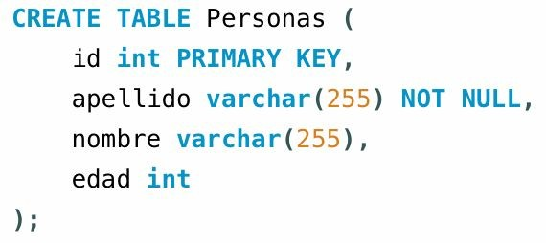
CLAVE PRIMARIA COMO ID
La instrucción PRIMARY KEY deﬁne la clave primaria de la tabla.
Una clave primaria no puede ser NULL.

Slide 4
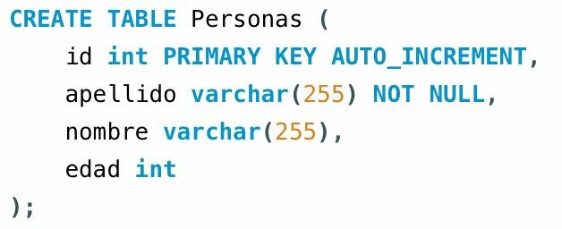
AUTOINCREMENTAL
La instrucción AUTO_INCREMENT produce que el identiﬁcador se incremente cada vez que se inserte un nuevo registro.

Slide 5
FOREIGN KEYS

Slide 6
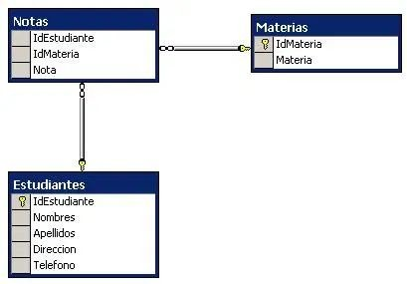
RELACIONAR MÚLTIPLES TABLAS

Slide 7
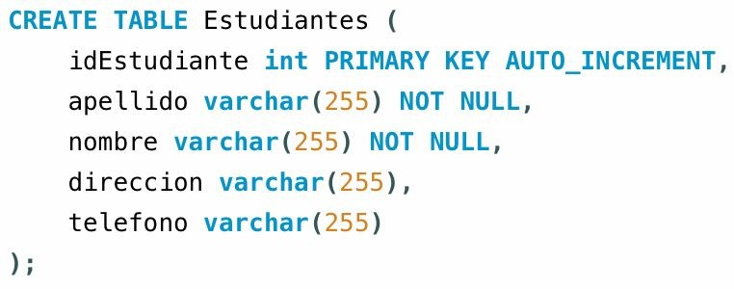
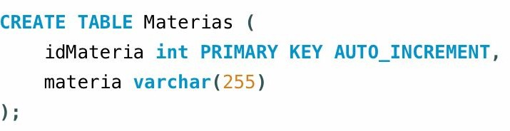
FOREIGN KEY

Slide 8
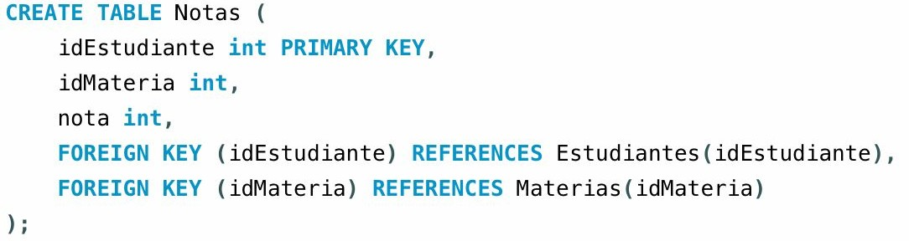
FOREIGN KEY
La instrucción FOREIGN KEY la utilizamos para unir lógicamente dos tablas.

Slide 9
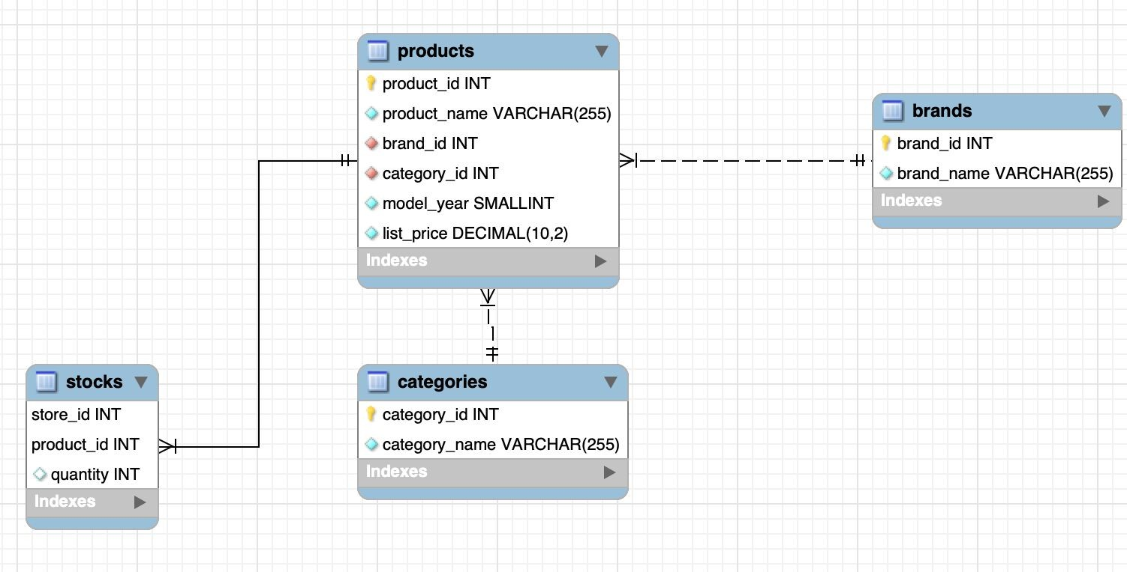
DB SCHEMA
Un SCHEMA de BD es un conjunto de tablas.
Para acceder a una de las tablas se utiliza esquema.tabla
Por ejemplo, si mi esquema se llama concesionario la tabla de autos se accede como:
concesionario.auto

Slide 10
Relación muchos a muchos

Slide 11
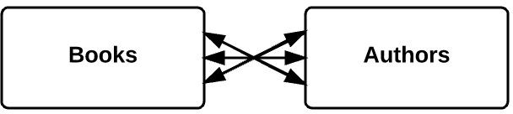
Relación muchos a muchos
Estudiantes
Clases

Slide 12
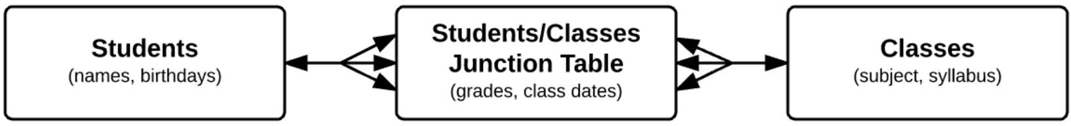
Relación muchos a muchos
Tabla intermedia Estudiantes/Clases
Estudiantes
Clases

Slide 13
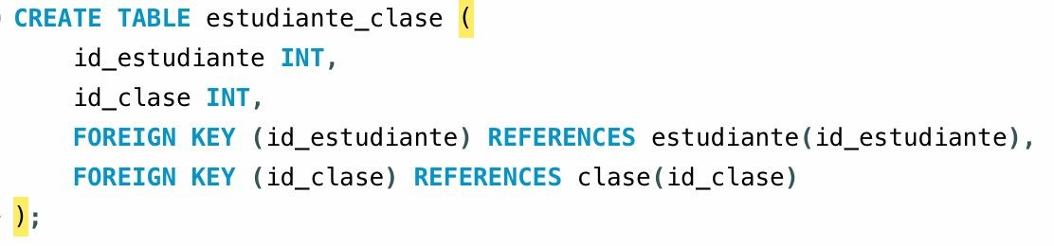
TABLA INTERMEDIA
La tabla intermedia almacena la relación entre los estudiantes y las clases.

Slide 14
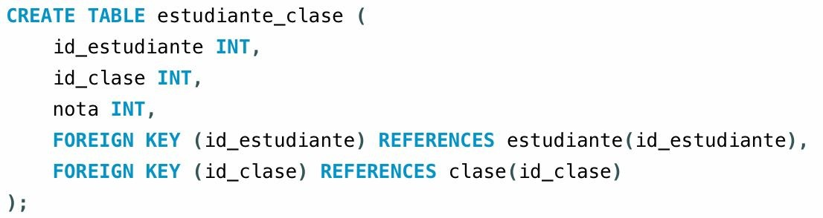
TABLA INTERMEDIA
La tabla intermedia puede contener información extra sobre la relación.

Slide 15
Funciones

Slide 16
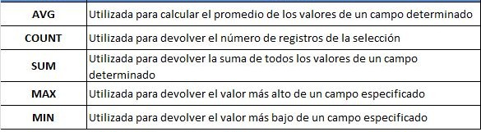
FUNCIONES QUE AGREGAN DATOS

